Slide 1
Фитнес-менеджмент
Тема 3. Нормативно-правовые аспекты оказания фитнес-услуг

Slide 2
Основные (базовые) нормативные документы регулирующие деятельность
Закон РФ о ФК и спорте 2007г., с дополнениями и последними редакциями 2024г.
Основные положения Постановления Правительства РФ от 30 января 2023 года «Об утверждении правил оказания физкультурно-оздоровительных услуг».
Профессиональный стандарт "Специалист по фитнесу (фитнес-тренер)«, утвержденный приказом Министерства труда и социальной защиты Российской Федерации от 27 апреля 2023г. №353н.

Slide 3
Должностные обязанности тренера тренажерного зала:
Некоторые должностные обязанности тренера тренажёрного зала:
Разработка индивидуальных тренировочных программ с учётом целей, уровня физической подготовки и особенностей здоровья клиентов.
Проведение индивидуальных тренировок, обеспечение правильности выполнения упражнений и предотвращение возможных травм.
Организация и проведение групповых занятий, включая тренировки на кардиотренажёрах, силовые тренировки и функциональные тренировки.
Предоставление клиентам советов по питанию и здоровому образу жизни, помощь в достижении максимальных результатов.
Поддержание чистоты и порядка в тренажёрном зале, обеспечение безопасности клиентов и создание в нём приятной атмосферы.
Проведение оценки физической подготовки клиентов, чтобы определить их текущий уровень и отслеживать прогресс.
Поддержка мотивации клиентов и помощь им преодолевать трудности на пути к достижению своих целей.
Участие в профессиональных тренингах и семинарах для повышения квалификации и расширения знаний в области фитнеса и тренировок.
Соблюдение этических норм и принципов работы с клиентами, обеспечение конфиденциальности и уважения их индивидуальности.
Ведение документации о тренировках и прогрессе клиентов, чтобы иметь возможность анализировать их результаты и вносить необходимые корректировки в программу тренировок.
Конкретные обязанности тренера тренажёрного зала могут различаться в зависимости от специализации спортивного клуба или студии, а также от потребностей и требований клиентов.

Slide 4
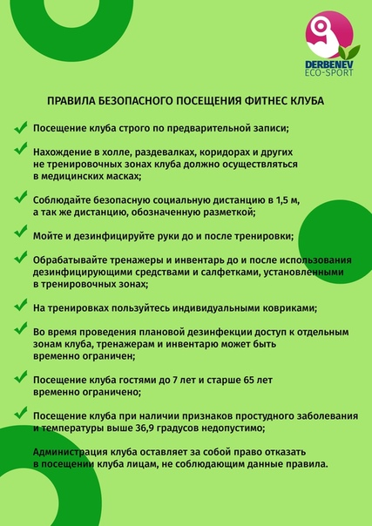
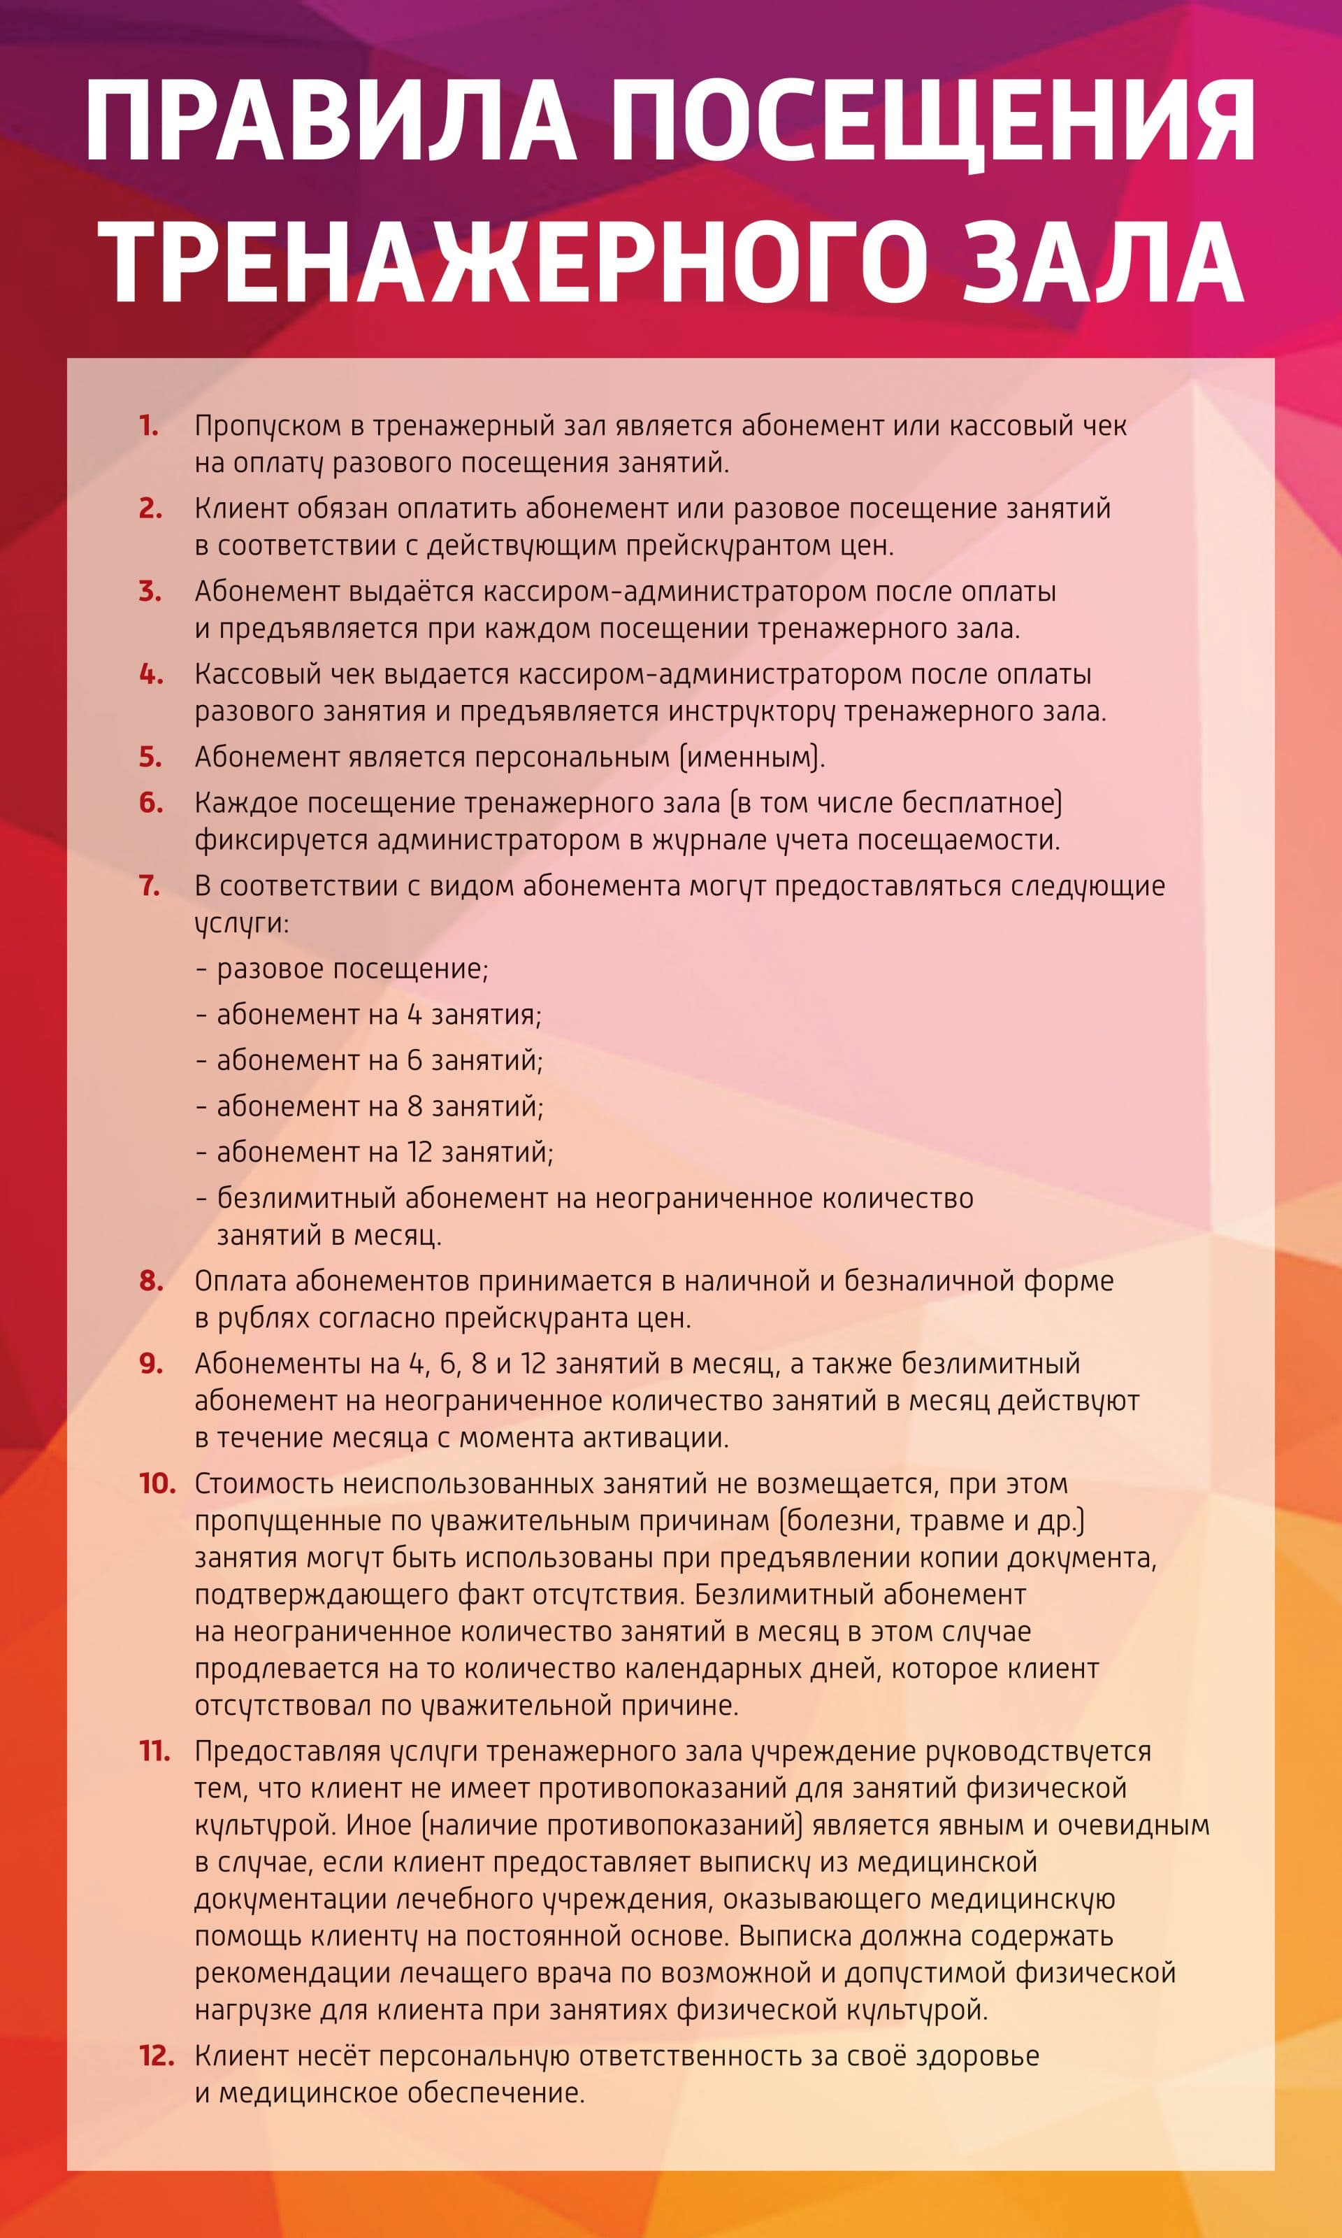
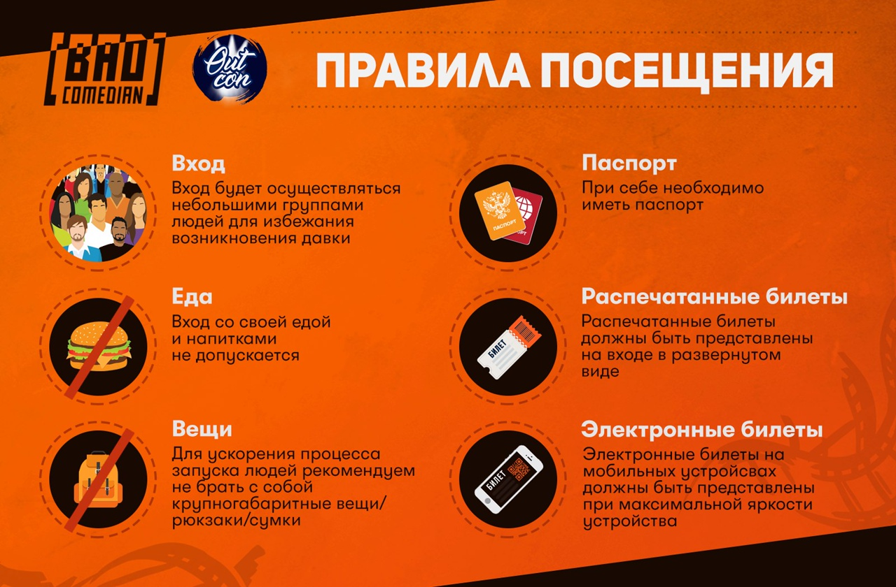
Правила посещения фитнес-клуба – устанавливаются организацией и доводятся до сведения посетителей

Slide 5
Некоторые основы внутриклубного этикета в фитнесе:
Уважение личного пространства. Не стоит стоять слишком близко к другим посетителям, особенно если они выполняют упражнения.
Возвращение инвентаря на место. После использования нужно возвращать гантели, штанги и другие аксессуары на место.
Не занимать тренажёры надолго. Подходы на одном снаряде не занимают много времени, поэтому нужно сразу освобождать тренажёры.
Не давать непрошеные советы. Рекомендации уместны, только если их просят озвучить.
Не отвлекать во время занятий. Например, не стоит болтать по телефону под ухом у занимающегося человека.
Не загораживать зеркало. Если человек во время тренировки внимательно наблюдает за собой в зеркало, он оттачивает правильную технику выполнения упражнения.
Быть пунктуальным. Особенно это касается групповых занятий.
Быть дружелюбным. Здороваться и прощаться нужно и с персоналом.
Соблюдение этих правил поможет создать приятную и продуктивную атмосферу в спортзале для всех посетителей.

Slide 6
Основы сервиса в фитнесе:
Атмосфера и обстановка. Первое, что замечает клиент при входе в фитнес-клуб — это атмосфера. Уютный интерьер, чистота и порядок создают комфортное пространство для тренировок. Освещение и музыка также влияют на настроение клиентов.
Квалифицированный персонал. Тренеры должны не только обладать знаниями в области фитнеса, но и уметь находить общий язык с клиентами. Индивидуальный подход к каждому посетителю, составление персонализированных программ тренировок и питания помогают клиентам достигать своих целей быстрее.
Разнообразие групповых занятий. Предложение различных направлений — от йоги до высокоинтенсивных тренировок — позволяет удовлетворить интересы разных категорий клиентов. Регулярное обновление расписания и внедрение новых программ помогают поддерживать интерес и мотивацию.
Обратная связь с клиентами. Регулярные опросы и возможность оставить отзыв помогают понять, что работает, а что требует улучшения. Когда клиенты видят, что их мнение учитывается, они становятся более лояльными к клубу.
Дополнительные услуги. Кафе с полезными перекусами, услуги массажа или косметологии — это не только добавляет ценность, но и создаёт атмосферу заботы о здоровье и благополучии клиентов.
Применение технологий. Использование мобильных приложений позволяет клиентам записываться на тренировку, выбирать тренера и даже отслеживать свои результаты.
Поддержка безопасности. Чтобы посетители не получили травму во время занятий, нужно следить за соблюдением мер безопасности. Они включают в себя разграничение тренировочных зон, предварительную настройку оборудования и его техническое обслуживание, а также инструктаж персонала по оказанию первой медицинской помощи.

Slide 7
Формирование имиджа физкультурно-спортивной организации
Для формирования имиджа спортивной организации необходимо выполнить следующие шаги:
Исследование текущего состояния. Провести подробный ситуационный анализ нынешнего состояния репутации спортивной организации, изучить все составляющие имиджа, как внутреннего, так и внешнего.
Формирование стратегии развития имиджа. По результатам проведённых исследований разработать способы по улучшению репутации клуба для каждого определённого направления.
Реализация и контроль стратегии развития имиджа. Осуществлять намеченные способы для реализации стратегии, а также регулярно наблюдать настоящее состояние имиджа на основе публикаций в СМИ, а также в глазах партнёров, сотрудников и потребителей.

Slide 8
Особенности менеджмента в сфере физического воспитания и спорта
К особенностям современного менеджмента в сфере физического воспитания и спорта относятся:
Необходимость постоянного развития и совершенствования. Чтобы оставаться конкурентоспособным, необходимо постоянно следить за новыми тенденциями, учиться и развиваться.
Необходимость многопрофильности. Современная система управления в сфере физического воспитания и спорта должна включать в себя различные направления и специализации.
Необходимость индивидуализации. Современный менеджмент в сфере физического воспитания и спорта должен учитывать индивидуальные потребности и особенности каждого спортсмена.
Необходимость сбалансированности. Современный менеджмент в сфере физического воспитания и спорта должен обеспечивать баланс между экономическими, социальными и спортивными аспектами деятельности организации.
Необходимость использования современных технологий. Современный менеджмент в сфере физического воспитания и спорта должен использовать современные технологии для управления и развития организации.

